Slide 1
第10章 jQuery（上）
初识jQuery
jQuery样式操作
jQuery选择器
jQuery动画

Slide 2
学习目标
1
了解jQuery的基本概念
2
掌握jQuery选择器的使用
了解
掌握
掌握使用jQuery操作元素样式的方法
4
掌握
掌握使用jQuery实现动画效果的方法
3

Slide 3
目录
10.1
初识jQuery
☞点击查看本节相关知识点
10.2
jQuery选择器
☞点击查看本节相关知识点
10.3
jQuery样式操作
☞点击查看本节相关知识点
10.4
jQuery动画
☞点击查看本节相关知识点

Slide 4

知识架构
10.1 初识jQuery
1
什么是jQuery
2
获取jQuery
3
使用jQuery
4
jQuery对象

Slide 5
知识架构
10.2 jQuery选择器
1
基本选择器
2
层级选择器
3
筛选选择器
4
【案例】下拉菜单
5
排他思想
6
【案例】精品展示

Slide 6
知识架构
10.2 jQuery选择器
7
其它选择器

Slide 7
知识架构
10.3 jQuery样式操作
1
修改样式
2
类操作
3
【案例】Tab栏切换

Slide 8
知识架构
10.4 jQuery动画
1
显示与隐藏效果
2
滑动效果
3
停止动画
4
淡入淡出
5
自定义动画
6
【案例】手风琴

Slide 9
10.1 初识jQuery
1
什么是jQuery
jQuery：jQuery是一个快速、简洁的JavaScript库，其设计宗旨是
“write less，do more”，倡导用更少的代码，做更多的事情。

Slide 10
10.1 初识jQuery
1
什么是jQuery
jQuery特点：
jQuery是一个轻量级的脚本，其代码非常小巧。
语法简洁易懂，学习速度快，文档丰富。
支持CSS1~CSS3定义的属性和选择器。
跨浏览器，支持的浏览器包括IE6~IE11和FireFox、Chrome等。
实现了JavaScript脚本和HTML代码的分离，便于后期编辑和维护。
插件丰富，可以通过插件扩展更多功能。

Slide 11
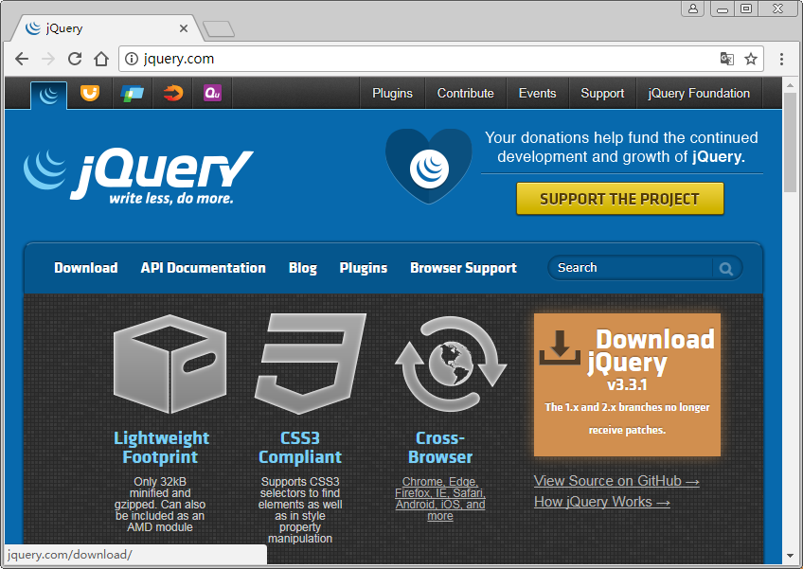
10.1 初识jQuery
2
获取jQuery
jQuery官方网站：

Slide 12
10.1 初识jQuery
2
获取jQuery
jQuery所有版本下载链接地址：

Slide 13
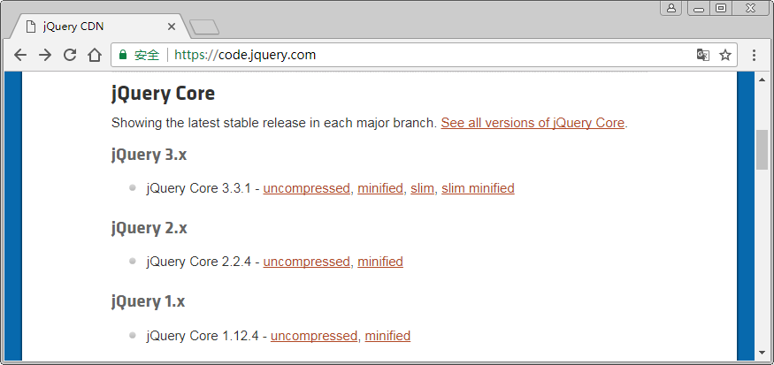
10.1 初识jQuery
2
获取jQuery
jQuery下载页面：

Slide 14
10.1 初识jQuery
3
使用jQuery
jQuery引入：
引入jquery-3.3.1.min.js
div { width: 200px; height: 200px; background-color: pink;}
<script src="jquery-3.3.1.min.js"></script>
<div></div>
<script>
$("div").hide(); // 隐藏div元素
</script>

Slide 15
10.1 初识jQuery
3
使用jQuery
jQuery与JavaScript的区别：
jQuery与JavaScript区别
// jQuery代码（为了方便对比，将代码分成两行书写）
var div = $("div"); // 获取元素
div.hide(); // 对元素进行操作
// JavaScript原生代码
var div = document.querySelector('div'); // 获取元素
div.style.display = 'none'; // 对元素进行操作

Slide 16
10.1 初识jQuery
3
使用jQuery
jQuery书写位置：
jQuery书写位置
// 语法1（简写形式）
$(function() { // 页面DOM加载后执行的代码});
// 语法2（完整形式）
$(document).ready(function() {
// 页面DOM加载完成后执行的代码
});

Slide 17
10.1 初识jQuery
3
使用jQuery
jQuery中的加载事件：
对比项 | window.onload | $(document).ready()
执行时机 | 必须等待网页中的所有内容加载完成后（包括外部元素，如图片）才能执行 | 网页中的所有DOM绘制完成后就执行（可能关联内容并未加载完成）
编写个数 | 不能编写多个 | 能够编写多个，依次执行
简化写法 | 无 | $()

Slide 18
10.1 初识jQuery
4
jQuery对象
jQuery对象的表示方法：
$符号
jQuery
// 使用“$”
$(function () {
$("div").hide();
});
// 使用“jQuery”
jQuery(function () {
jQuery("div").hide();
});

Slide 19
10.1 初识jQuery
4
jQuery对象
jQuery对象的静态方法：
$符号
// 创建jQuery对象，语法为“$(参数)”
console.log($("div")); // 创建div元素的jQuery对象
// 调用静态方法，语法为“$.方法名()”
console.log($.trim(" a ")); // 利用trim()方法去掉字符串两端的空白字符

Slide 20
10.1 初识jQuery
4
jQuery对象
DOM对象不能使用jQuery方法hide()：
hide()方法
// DOM对象
var myDiv = document.querySelector('div');
myDiv.hide(); // 错误写法
// jQuery对象
var div = $("div");
div.style.display = "none"; // 错误写法

Slide 21
10.1 初识jQuery
4
jQuery对象
DOM对象与jQuery对象相互转换：
jQuery对象转换DOM对象
// 从jQuery对象中取出DOM对象
$("div")[0]; // 方式1
$("div").get(0); // 方式2
// 取出DOM对象后就可以用DOM方式操作元素
$("div")[0].style.display = "none";

Slide 22
10.1 初识jQuery
4
jQuery对象
DOM对象与jQuery对象相互转换：
DOM对象转换jQuery对象
var myDiv = document.querySelector('div'); // 获取DOM对象
var div = $(myDiv); // 转换成jQuery对象
div.hide(); // 调用jQuery对象的方法

Slide 23
10.2 jQuery选择器
1
基本选择器
jQuery的基本选择器和CSS选择器非常类似：
名称 | 用法 | 描述
id选择器 | $("#id") | 获取指定id的元素
全选选择器 | $("*") | 匹配所有元素
类选择器 | $(".class") | Index页面的结构文件获取同一类class的元素
标签选择器 | $("div") | 获取相同标签名的所有元素
并集选择器 | $("div,p,li") | 选取多个元素
交集选择器 | $("li.current") | 交集元素

Slide 24
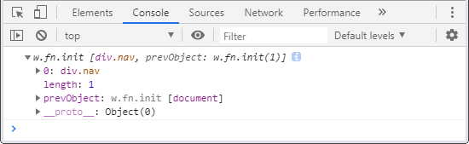
10.2 jQuery选择器
1
基本选择器
jQuery的类选择器：
类选择器
<div class="nav">我是nav div</div>
<script>
console.log($(".nav"));
</script>

Slide 25
10.2 jQuery选择器
2
层级选择器
jQuery层级选择器：层级选择器可以完成多层级元素之间的获取。
名称 | 用法 | 描述
子代选择器 | $("ul > li") | $("ul > li")子代选择器获取子级元素
后代选择器 | $("ul li") | $("ul li")后代选择器获取后代元素

Slide 26
10.2 jQuery选择器
2
层级选择器
jQuery后代选择器：
后代选择器
<ul>
<li>我是ul的li</li><li>我是ul的li</li>
</ul>
<script>
console.log($("ul li")); // 获取ul中的li
</script>

Slide 27
10.2 jQuery选择器
2
层级选择器
隐式迭代：
隐式迭代
<div>第1个div</div><div>第2个div</div>
<div>第3个div</div><div>第4个div</div>
<script>
console.log($("div"));
// 使用css()方法修改元素CSS样式，将背景色设为pink
$("div").css("background", "pink"); // 对所有的div进行相同操作
</script>

Slide 28
10.2 jQuery选择器
3
筛选选择器
筛选选择器：筛选选择器用来筛选元素，通常和别的选择器搭配使用。
名称 | 用法 | 描述
:first | $("li:first") | $("li:first")获取第一个li元素
:last | $("li:last") | $("li:last")获取最后一个li元素
:eq(index) | $("li:eq(2)") | $("li:eq(2)")获取li元素，选择索引为2的元素
:odd | $("li:odd") | $("li:odd")获取li元素，选择索引为奇数的元素
:even | $("li:even") | $("li:even")获取li元素，选择索引为偶数的元素

Slide 29
10.2 jQuery选择器
3
筛选选择器
筛选选择器
<ul>
<li>我是第1个li，索引为0</li>
……
</ul>
<script>
$("ul li:first").css("color", "red");
$("ul li:eq(2)").css("color", "blue");
</script>
筛选选择器：

Slide 30
10.2 jQuery选择器
3
筛选选择器
常用筛选方法：
名称 | 用法 | 描述
parent() | $("li").parent() | 查找父级元素
children(selector) | $("ul").children("li") | 查找子级元素
find(selector) | $("ul").find("li") | 查找后代
siblings(selector) | $(".first").siblings("li") | 查找兄弟节点
nextAll([expr]) | $(".first").nextAll() | 查找当前元素之后所有的同辈元素

Slide 31
10.2 jQuery选择器
3
筛选选择器
常用筛选方法：
名称 | 用法 | 描述
prevAll([expr]) | $(".last").prevAll() | 查找当前元素之前所有的同辈元素
hasClass(class) | $("div").hasClass("protected") | 检查当前的元素是否含有特定的类，返回true或false
eq(index) | $("li").eq(2) | 相当于$("li:eq(2)")

Slide 32
10.2 jQuery选择器
4
【案例】下拉菜单
案例实现：
首先，编写下拉菜单页面结构：
下拉菜单结构
<ul class="nav">
<li>
<a href="#">微博</a>
<ul>
<li><a href="">私信</a></li>
…… （此处省略2个li）
</ul>
</li>
…… （此处省略3个li）
</ul>

Slide 33
10.2 jQuery选择器
4
【案例】下拉菜单
功能代码
案例实现：
编写下拉菜单逻辑代码：
<script>
$(".nav > li").mouseover(function() {
// $(this)表示当前元素，show()显示元素，hide()隐藏元素
$(this).children("ul").show();
});
$(".nav > li").mouseout(function() {
$(this).children("ul").hide();
});
</script>

Slide 34
10.2 jQuery选择器
5
排他思想
排他思想：为当前元素设置一个特定的样式，并为其他兄弟元素清除样式。
排他思想
<button>按钮1</button><button>按钮2</button>
<button>按钮3</button>
<script>
$("button").click(function() {
$(this).css("background", "pink");
$(this).siblings("button").css("background", "");
});
</script>

Slide 35
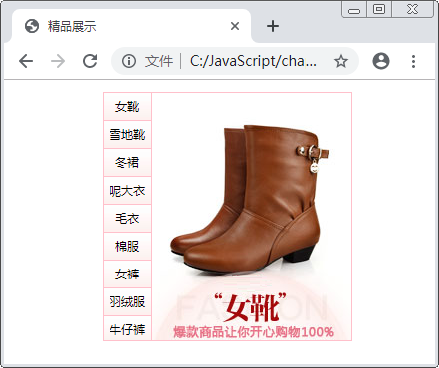
10.2 jQuery选择器
6
【案例】精品展示
案例展示：

Slide 36
10.2 jQuery选择器
6
【案例】精品展示
案例分析：
将左边的菜单使用ul和li来实现，
为每个li添加鼠标指针滑过事件，
当事件触发时，获取当前元素的索引index，
然后控制对应索引的图片显示或隐藏。

Slide 37
10.2 jQuery选择器
6
【案例】精品展示
案例实现：
精品展示页面结构
<div class="wrapper">
<ul id="left">
<li><a href="#">女靴</a></li>
……（此处添加左侧菜单项）
</ul>
<div id="content">
……（此处添加右侧对应的图片）
</div>
</div>

Slide 38
10.2 jQuery选择器
6
【案例】精品展示
案例实现：
功能代码
<script>
$(“#left li”).mouseover(function() {// 鼠标指针经过左侧的li
var index = $(this).index();// 得到当前li的索引
console.log(index);
// 让右侧盒子相应索引的图片显示出来
$("#content div").eq(index).show();
// 将其他图片隐藏起来
$("#content div").eq(index).siblings().hide();
});
</script>

Slide 39
10.2 jQuery选择器
6
【案例】精品展示
链式编程：
实现精品展示切换
$("#left li").mouseover(function() {
var index = $(this).index();
// 用一行代码完成当前索引元素的显示和其他兄弟元素的隐藏
$("#content div").eq(index).show().siblings().hide();
});

Slide 40
10.2 jQuery选择器
7
其他选择器
获取同级元素：
选择器 | 功能描述 | 示例
prev + next | 获取当前元素紧邻的下一个同级元素 | $("div + .title")获取紧邻<div>的下一个class名为title的兄弟节点
prev ~ siblings | 获取当前元素后的所有同级元素 | $(".bar ~ li")获取class名为bar的元素后的所有同级元素节点<li>

Slide 41
10.2 jQuery选择器
7
其他选择器
筛选元素：
选择器 | 功能描述 | 示例
:gt(index) | 获取索引大于index的元素 | $("li:gt(3)")获取索引大于3的所有<li>元素
:lt(index) | 获取索引小于index的元素 | $("li:lt(3)")获取索引小于3的所有<li>元素
:not(seletor) | 获取除指定的选择器外的其他元素 | $("li:not(li:eq(3))")获取除索引为3外的所有<li>元素
:focus | 匹配当前获取焦点的元素 | $("input:focus")匹配当前获取焦点的<input>元素
:animated | 匹配所有正在执行动画效果的元素 | $("div:not(:animated)")匹配当前没有执行动画的<div>元素

Slide 42
10.2 jQuery选择器
7
其他选择器
筛选元素：
选择器 | 功能描述 | 示例
:target | 选择由文档URI的格式化识别码表示的目标元素 | 若URI为http://example.com/#foo，则$("div:target")将获取<div id="foo">元素
:contains(text) | 获取内容包含text文本的元素 | $("li:contains('js')")获取内容中含“js”的<li>元素
:empty | 获取内容为空的元素 | $("li:empty")获取内容为空的<li>元素
:has(selector) | 获取内容包含指定选择器的元素 | $("li:has('a')")获取内容中含<a>元素的所有<li>元素
:parent | 选取带有子元素或包含文本的元素 | $("li:parent")选取带有子元素或包含文本的li元素

Slide 43
10.2 jQuery选择器
7
其他选择器
筛选元素：
选择器 | 功能描述 | 示例
:hidden | 获取所有隐藏元素 | $("li:hidden")获取所有隐藏的<li>元素
:visible | 获取所有可见元素 | $("li:visible")获取所有可见的<li>元素

Slide 44
10.2 jQuery选择器
7
其他选择器
属性选择器：
选择器 | 功能描述 | 示例
[attr] | 获取具有指定属性的元素 | $("div[class]")获取含有class属性的所有<div>元素
[attr=value] | 获取属性值等于value的元素 | $("div[class='current']")获取class等于current的所有<div>元素
[attr!=value] | 获取属性值不等于value的元素 | $("div[class!='current']")获取class不等于current的所有<div>元素
[attr^=value] | 获取属性值以value开始的元素 | $("div[class^='box']")获取class属性值以box开始的所有<div>元素
[attr$=value] | 获取属性值以value结尾的元素 | $("div[class$='er']")获取class属性值以er结尾的所有<div>元素

Slide 45
10.2 jQuery选择器
7
其他选择器
属性选择器：
选择器 | 功能描述 | 示例
[attr*=value] | 获取属性值包含value的元素 | $("div[class*='-']")获取class属性值中含有“-”符号的所有<div>元素
[attr~=value] | 获取元素的属性值包含一个value，以空格分隔 | $("div[class~='box']")获取class属性值等于“box”或通过空格分隔并含有box的<div>元素，如“t box”
[attr1][attr2]...[attrN] | 获取同时拥有多个属性的元素 | $("input[id][name$='usr']")获取同时含有id属性和属性值以usr结尾的name属性的<input>元素

Slide 46
10.2 jQuery选择器
7
其他选择器
子元素选择器：
选择器 | 功能描述
:nth-child(index/even/odd/公式) | 索引index默认从1开始，匹配指定index索引、偶数、奇数或符合指定公式（如2n，n默认从0开始）的子元素
:first-child | 获取第一个子元素
:last-child | 获取最后一个子元素
:only-child | 如果当前元素是唯一的子元素，则匹配
:nth-last-child(index/even/odd/公式) | 选择所有它们父元素的第n个子元素。计数从最后一个元素开始到第一个

Slide 47
10.2 jQuery选择器
7
其他选择器
子元素选择器：
选择器 | 功能描述
:nth-of-type(index/even/odd/公式)) | 选择同属于一个父元素之下，并且标签名相同的子元素中的第n个子元素
:first-of-type | 选择所有相同的元素名称的第一个子元素
:last-of-type | 选择所有相同的元素名称的最后一个子元素
:only-of-type | 选择所有没有兄弟元素，且具有相同的元素名称的元素
:nth-last-of-type(index/even/odd/公式) | 选择属于父元素的特定类型的第n个子元素，计数从最后一个元素到第一个

Slide 48
10.2 jQuery选择器
7
其他选择器
表单选择器：
选择器 | 功能描述
:input | 获取页面中的所有表单元素，包含<select>以及<textarea>元素
:text | 选取页面中的所有文本框
:password | 选取所有的密码框
:radio | 选取所有的单选按钮
:checkbox | 选取所有的复选框

Slide 49
10.2 jQuery选择器
7
其他选择器
表单选择器：
选择器 | 功能描述
:submit | 获取submit提交按钮
:reset | 获取reset重置按钮
:image | 获取type="image"的图像域
:button | 获取button按钮，包括<button></button>和type="button"
:file | 获取type="file"的文件域

Slide 50
10.2 jQuery选择器
7
其他选择器
表单选择器：
选择器 | 功能描述
:hidden | 获取隐藏表单项
:enabled | 获取所有可用表单元素
:disabled | 获取所有不可用表单元素
:checked | 获取所有选中的表单元素，主要针对radio和checkbox
:selected | 获取所有选中的表单元素，主要针对select

Slide 51
10.3 jQuery样式操作
1
修改样式
获取样式：css()方法接收参数时只写样式名，则返回样式值。
css()方法获取样式
<style>
div { width: 200px; height: 200px; background-color: 'pink'; }
</style>
<div></div>
<script>
console.log($("div").css("width")); // 结果为：200px
</script>

Slide 52
10.3 jQuery样式操作
1
修改样式
设置单个样式：css()接收的参数是属性名和属性值，以逗号分隔，是设置一组样式，属性必须加引号，值如果是数字可以不用跟单位和引号。
css()方法设置单个样式
<script>
$("div").css("width", "300px"); // 设置width为300px
console.log($("div").css("width")); // 结果为：300px
</script>

Slide 53
10.3 jQuery样式操作
1
修改样式
设置多个样式：css()方法的参数可以是对象形式，方便设置多组样式。
css()方法设置单个样式
$("div").css({
width: 400,
height: 400,
backgroundColor: "red" // 属性名可以不加引号，但需要用驼峰法书写
})

Slide 54
10.3 jQuery样式操作
2
类操作
准备工作：先准备一个HTML网页，然后用jQuery代码对网页进行操作。
准备工作
<style>
.current { background-color: red; }
</style>
<div>添加类名</div>
<div class="current">删除类名</div>
<div class="current">切换类名</div>

Slide 55
10.3 jQuery样式操作
2
类操作
addClass()添加类：基本语法$(selector).addClass(className)。
添加单个类名
<script>
$("div").click(function() {
$(this).addClass("current");
});
</script>
添加多个类名
<script>
$(this).addClass("current current1 …");
</script>

Slide 56
10.3 jQuery样式操作
2
类操作
removeClass()移除类：基本语法$(selector).removeClass(className)
移除current类名
<script>
$("div").click(function() {
$(this).removeClass("current");
});
</script>

Slide 57
10.3 jQuery样式操作
2
类操作
toggleClass()移除类：基本语法$(selector).toggleClass(className, switch)
切换current类名
<script>
$("div").click(function() {
$(this).toggleClass("current");
});
</script>

Slide 58
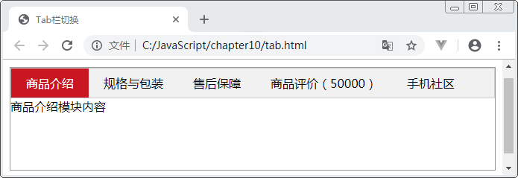
10.3 jQuery样式操作
3
【案例】Tab栏切换
案例展示：

Slide 59
10.3 jQuery样式操作
3
【案例】Tab栏切换
案例分析：
编写页面结构
编写样式
通过jQuery实现业务逻辑

Slide 60
10.3 jQuery样式操作
Tab页面标签栏
3
【案例】Tab栏切换
<div class="tab_list">
<ul>
<li class="current">商品介绍</li>
……（此处添加右侧对应的图片）
</ul>
</div>
案例实现：
Tab页面内容结构
<div class="tab_con">
<div class="item" style="display: block;">商品介绍模块内容</div>
……（此处添加右侧对应的图片）
</div>

Slide 61
10.3 jQuery样式操作
3
【案例】Tab栏切换
案例实现：
功能逻辑代码
<script>
$(".tab_list li").click(function () {
$(this).addClass("current").siblings()
.removeClass("current");
var index = $(this).index();
console.log(index);
// 让内容区域里相应索引号的item显示，其余的item隐藏
$(".tab_con .item").eq(index).show().siblings().hide();
});
</script>

Slide 62
10.4 jQuery动画
1
显示与隐藏效果
显示与隐藏的方法：
方法 | 说明
show([speed,[easing],[fn]]) | 显示被隐藏的匹配元素
hide([speed,[easing],[fn]]) | 隐藏已显示的匹配元素
toggle([speed],[easing],[ fn]) | 元素显示与隐藏切换

Slide 63
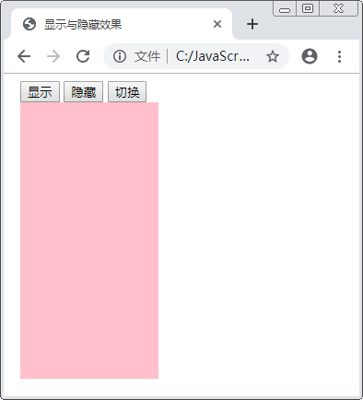
10.4 jQuery动画
1
显示与隐藏效果
案例展示：

Slide 64
10.4 jQuery动画
1
显示与隐藏效果
案例页面结构和样式：
结构样式代码
div { width: 150px; height: 300px; background-color: pink; }
<button>显示</button>
<button>隐藏</button>
<button>切换</button>
<div></div>

Slide 65
10.4 jQuery动画
1
显示与隐藏效果
案例显示和隐藏：
功能逻辑代码
<script>
$("button").eq(0).click(function() {
$("div").show(1000, function() { alert("已显示")});
});
$("button").eq(1).click(function() {
$("div").hide(1000, function() {alert("已隐藏");});
});
$("button").eq(2).click(function() {$("div").toggle(1000);});
</script>

Slide 66
10.4 jQuery动画
2
滑动效果
滑动效果常用方法：
方法 | 说明
slideDown([speed],[easing],[ fn]) | 垂直滑动显示匹配元素（向下增大）
slideUp([speed,[easing],[ fn]]) | 垂直滑动显示匹配元素（向上减小）
slideToggle([speed],[easing],[ fn]) | 在slideUp()和slideDown()两种效果间切换

Slide 67
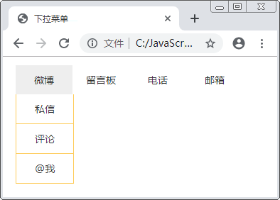
10.4 jQuery动画
2
滑动效果
下拉菜单展示：

Slide 68
10.4 jQuery动画
2
滑动效果
结构样式代码
下拉菜单结构样式：
<ul class="nav">
<li>
<a href="#">微博</a>
<ul>
<li><a href="">私信</a></li>
<li><a href="">评论</a></li>
<li><a href="">@我</a></li>
</ul>
</li>
...（省略了结构代码，可以参考源代码）
</ul>

Slide 69
10.4 jQuery动画
2
滑动效果
下拉菜单功能逻辑：
功能逻辑
$(".nav > li").mouseover(function() {
$(this).children("ul").slideDown(200);
});
$(".nav > li").mouseout(function() {
$(this).children("ul").slideUp(200);
});

Slide 70
10.4 jQuery动画
2
滑动效果
hover()方法实现上述功能：基本语法$(selector).hover([over,] out)
功能逻辑
$(".nav > li").hover(function() {
$(this).children("ul").slideToggle(200);
});

Slide 71
10.4 jQuery动画
3
停止动画
stop()方法：基本语法$(selector).stop(stopAll, goToEnd);
stop()方法
$("div").stop();// 停止当前动画，继续下一个动画
$("div").stop(true); // 清除div元素动画队列中的所有动画
$("div").stop(true, true);// 停止当前动画，清除动画队列中的所有动画
$("div").stop(false, true);// 停止当前动画，继续执行下一个动画

Slide 72
10.4 jQuery动画
4
淡入淡出
淡入淡出常用方法：
方法 | 说明
fadeIn([speed],[easing],[ fn]) | 淡入显示匹配元素
fadeOut([speed],[easing],[ fn]) | 淡出隐藏匹配元素
fadeTo([[speed],opacity,[easing],[ fn]]) | 以淡入淡出方式将匹配元素调整到指定的透明度
fadeToggle([speed,[easing],[ fn]]) | 在fadeIn()和fadeOut()两种效果间的切换

Slide 73
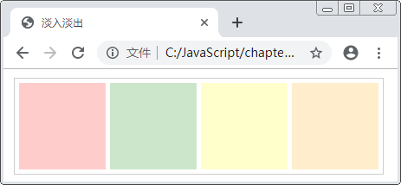
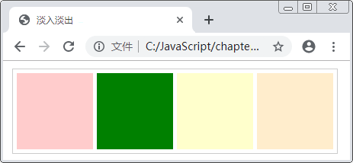
10.4 jQuery动画
4
淡入淡出
案例展示：

Slide 74
10.4 jQuery动画
4
淡入淡出
结构样式代码
案例页面结构和样式：
<style>
div{
width:100px;height:100px;
float:left;margin-left:5px;}
……（省略样式代码）
</style>
<div class="box">
<div class="red"></div><div class="green"></div>
<div class="yellow"></div><div class="orange"></div>
</div>

Slide 75
10.4 jQuery动画
4
淡入淡出
案例页面功能代码：
功能代码
<script>
$(".box div").fadeTo(2000, 0.2);
$(".box div").hover(function() {
$(this).fadeTo(1, 1);
}, function() {
$(this).fadeTo(1, 0.2);
});
</script>

Slide 76
10.4 jQuery动画
5
自定义动画
animate()方法：基本语法$(selector).animate(params[, speed][, easing][, fn])
创建自定义动画
<style>
div { width: 50px; height: 50px; background-color: pink; position:absolute;}
</style>
<button>动起来</button>
<div></div>
<script>
$("button").click(function() {
$("div").animate({ left: 500, top: 300, opacity: .4, width: 500 }, 500);
});
</script>

Slide 77


10.4 jQuery动画
6
【案例】手风琴
案例展示：

Slide 78
10.4 jQuery动画
6
【案例】手风琴
案例分析：
编写手风琴效果的页面结构。
为不同的方块设置不同的背景颜色。
通过jQuery实现交互效果。

Slide 79
10.4 jQuery动画
6
【案例】手风琴
案例实现：
样式代码
<style>
/* 清除元素的margin和padding */
* { margin: 0; padding: 0; }
/* 设置最外层盒子的样式 */
.king {
width: 852px;margin: 100px auto;
background: url(images/bg.png) no-repeat;
overflow: hidden; padding: 10px;
}
……（省略大量样式代码）
</style>

Slide 80
10.4 jQuery动画
6
【案例】手风琴
案例实现：
结构代码
<div class="king">
<ul>
<li class="current">
<div class="small red1"></div>
<div class="big red2"></div>
</li>
…..（省略重复的结构代码）
</ul>
</div>

Slide 81
10.4 jQuery动画
6
【案例】手风琴
案例实现小图片淡出大图片淡入：
功能代码
<script src="jquery.min.js"></script>
<script>
// 鼠标指针经过某个li
$(".king li").mouseenter(function() {
// 当前小li 宽度变为 224px，同时里面的小图片淡出，大图片淡入
$(this).stop().animate({
width: 224
}).find(".small").stop().fadeOut().siblings(".big").stop().fadeIn();
});
</script>

Slide 82
10.4 jQuery动画
6
【案例】手风琴
案例实现大图片淡出小图片淡入：
功能代码
$(".king li").mouseenter(function() {
……（原有代码）
// 在原有代码基础上增加以下代码
// 其余兄弟li宽度变为69px，小图片淡入，大图片淡出
$(this).siblings("li").stop().animate({
width: 69
}).find(".small").stop().fadeIn().siblings(".big").stop().fadeOut();
});

Slide 83
本章总结
本章首先介绍了什么是jQuery及其下载使用方法，如何使用jQuery选择器获取元素及操作元素属性，如何使用jQuery中常用的动画特效，包括元素的显示与隐藏、元素的淡入和淡出以及元素的上滑和下滑。然后介绍了自定义动画的方法，使用这些方法可以做出更复杂的动画。最后介绍了停止动画方法stop()的使用。学习本章内容后，读者需要掌握jQuery中的选择器、样式操作方法和动画方法的使用，熟练制作网页中常见的动画效果。

